Slide 1

Den romerske republiks styreform

Slide 2
Befolkningsgrupper i Romerriget
Republikkens unge år
Patriciere: En gruppe gamle familer, der nedstammede fra kongetidens adel. De udgjorde 5-10% af befolkningen og fastholdt primært deres velstand som jordejere og havde indtil 400-300 f.Kr. monopol på politiske embeder.
Plebejerne: Resten, hvilket vil sige både rige handelsmænd, bønder, håndværkere og underklasse.
Slaver
Den sene republik
Fra ca. 300 f.Kr. mindskes skellet mellem dem, og vi får nu
en nobilitet af de gamle patricierslægter samt politisk succesfulde plebejerslægter.
Ridderstanden: Rige borgere der skulle stille med rytteri til hæren.
Plebejerne/pøblen
Slaver
Magistraterne kom fra nobiliteten, dog med enkelte ”Homo novus” til at bekræfte reglen.

Slide 3
Hvad er en republik
republik, statsform, som adskiller sig fra monarkiet, ved at posten som statsoverhoved, normalt en præsident, ikke går i arv, men besættes af en person, der er udpeget for en mere eller mindre velafgrænset periode. I konstitutionelle republikker er statsoverhovedet valgt efter forfatningens regler, og magtbeføjelserne er i henhold til forfatningen begrænsede.
I det antikke Rom blev begrebet anvendt af bl.a. Cicero om offentlige anliggender eller almenvellet. Det var positivt ladet, fordi det blev anvendt om frihed fra vilkårlig magtudøvelse og modstillet personligt styre og tyranni.
Kilde: Den store danske

Slide 4
Republikkens styreform
Republikken bestod fra ca. – 509 til ca. - 44
Den centrale politiske institution var senatet, hvor man fik plads, når man havde opnået valg til en embedsmandsstilling.
Det daglige styre blev varetaget af valgte embedsmænd (magistrater), der som grundregel blev valgt for et år ad gangen.
Magistraterne var ulønnede, og det var nødvendigt med mange penge til at føre valgkamp samt at varetage sin post, f.eks. at arrangere lege og religiøse fester, udbygge infrastruktur osv.

Slide 5
Valg til embedsmandsposterne
Folkeforsamlinger: vælger embedsmændene og vedtager eller forkaster de lovforslag, der er stillet af embedsmændene.
Cursus honorum: embedernes forløb
  Embedernes rangstige, som man skulle følge for at forfølge en politisk karriere
  Den politiske og den militære karriere er i høj grad vævet sammen under republikken

Slide 6
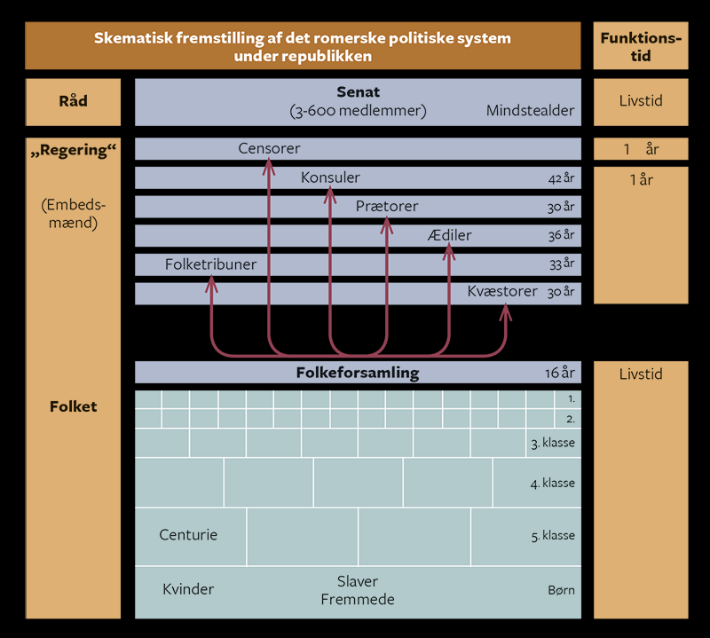

Slide 7
De valgte embedsmænd
Kvæstorer: 20 stk., statens finanser, i Rom og i provinserne
Ædiler: 4 stk., lov og orden, religiøse fester og lege, kornforsyning
Prætorer: 8 stk., forvalter domstolene – er dommere
Konsuler: 2 stk., leder hæren i krig (oftest pro-konsuler)
Censorer: 2 stk., valgt for 5 år ad gangen, inddeler befolkningen i formueklasser og godkender kandidater til senatet.
Diktator: 1 stk., muligt at vælge en diktator, når Rom for alvor var truet, f.eks. under 2. puniske krig. Fik tildelt posten et halvt år.

Slide 8
Hvad skal jeg så have ud af det?
Komplekst politisk system, der var i forandring gennem hele republikkens levetid
Aristokratisk republik: forventning til familiestatus samt direkte og indirekte økonomiske krav
Klart opstillet karrievej, som i vid udstrækning blev accepteret
Forsøg på at kontrollere magten ved at begrænse embedstiden og ”regeringsmakkerpar”
Spørgsmålet er, hvor godt det lykkedes?

Slide 9
Opsamlingsspørgsmål
Hvad afholdt de almindelige borgere fra at stille op til valg?
Hvilke bestemmelser havde man i republikken for at undgå, at nogle borgere blev alt for magtfulde
Hvad kendetegner patron-klient forholdet og hvilken politisk betydning havde forholdet mellem de to grupper?
Hvorfor kan man ikke tale om kampen om magten i republikken som en klassekamp?
Så: var Romerriget var et demokrati? Kom med argumenter både for og imod.

